Slide 1
ABH-Gemeindeakademie: Der Epheserbrief
Sitzung 10: Gut gerüstet

Slide 2
Epheser 6, 10-20
10 Zuletzt: Seid stark in dem Herrn und in der Macht seiner Stärke.
11 Zieht an die Waffenrüstung Gottes, damit ihr bestehen könnt gegen die listigen Anschläge des Teufels.
12 Denn wir haben nicht mit Fleisch und Blut zu kämpfen, sondern mit Mächtigen und Gewaltigen, mit den Herren der Welt, die über diese Finsternis herrschen, mit den bösen Geistern unter dem Himmel.

Slide 3
Epheser 6, 10-20
13 Deshalb ergreift die Waffenrüstung Gottes, damit ihr an dem bösen Tag Widerstand leisten und alles überwinden und das Feld behalten könnt.
14 So steht nun fest, umgürtet an euren Lenden mit Wahrheit und angetan mit dem Panzer der Gerechtigkeit
15 und beschuht an den Füßen, bereit für das Evangelium des Friedens.

Slide 4
Epheser 6, 10-20
16 Vor allen Dingen aber ergreift den Schild des Glaubens, mit dem ihr auslöschen könnt alle feurigen Pfeile des Bösen,
17 und nehmt den Helm des Heils und das Schwert des Geistes, welches ist das Wort Gottes.

Slide 5
Epheser 6, 10-20
18 Betet allezeit mit allem Bitten und Flehen im Geist und wacht dazu mit aller Beharrlichkeit und Flehen für alle Heiligen
19 und für mich, dass mir das Wort gegeben werde, wenn ich meinen Mund auftue, freimütig das Geheimnis des Evangeliums zu verkündigen,
20 dessen Bote ich bin in Ketten, dass ich mit Freimut davon rede, wie ich es muss.

Slide 6
Heute Abend
Mit wem wir es zu tun haben.
Realismus
Wachsamkeit
Am Sieger festhalten.
Die Waffenrüstung Gottes anlegen
Einige zusammenfassende Gedanken

Slide 7
1. Mit wem wir es zu tun haben.

Slide 8
C.S. Lewis
Es gibt zwei Fehleinschätzungen:
Es gibt den Bösen nicht.
Wir schaffen das schon, denn wir kennen ihn ja.

Slide 9
1. Mit wem wir es zu tun haben.
„Die Bibel ist sehr sparsam in ihrem Reden über den Teufel.“ Matthias Clausen
Dynamik des Bösen
Widerstände und Versuchungen

Slide 10
1. Mit wem wir es zu tun haben: Unbestimmt und doch benannt
Diabolos = Durcheinanderbringer
Mächte und Gewalten = Herrscher dieser Welt
Herren der Finsternis
Böse Geister unter dem Himmel
„Die Aufzählung bedeutet keine Rangordnung, sondern beschreibt die umfassende und differenzierte Macht.“

Slide 11
Die Situation in Ephesus

Slide 12
Apostelgeschichte 19
17) Das aber wurde allen bekannt, die in Ephesus wohnten, Juden und Griechen; und Frucht befiel sie alle, und der Name des Herrn Jesus wurde hoch gelobt.
18) Es kamen auch viele von denen, die gläubig geworden waren, und bekannten und verkündeten, was sie getan hatten.

Slide 13
Apostelgeschichte 19
19) Viele aber, die Zauberei getrieben hatten, brachten die Bücher zusammen und verbrannten sie öffentlich und berechneten, was sie wert waren, und kamen auf fünfzigtausend Silbergroschen.
20) So breitete sich das Wort aus durch die Kraft des Herrn und wurde mächtig.

Slide 14
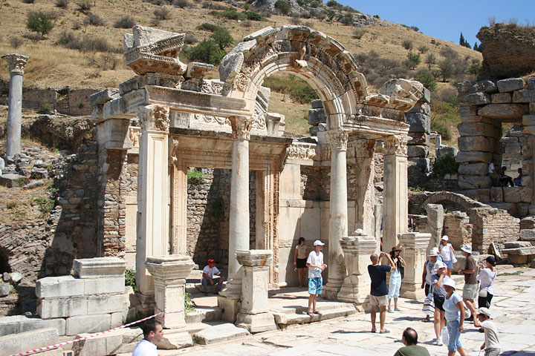

Slide 15
2. Realismus
Wo das Evangelium gepredigt wird, regt sich der Widerstand, nicht nur in dieser Welt, sondern auch in einer Welt, die für uns zwar unsichtbar ist, uns aber trotzdem umgibt. Das ist die Gefährdung von außen.
Wo Gott bauen will, reißt sein Gegenspieler ein. Wo Christus Menschen verbindet, schießt der Spaltpilz an allen Ecken und Enden aus dem Boden. Das ist die Gefährdung von innen.

Slide 16
2. Korinther 6
4 in allem erweisen wir uns als Diener Gottes: in großer Geduld, in Bedrängnissen, in Nöten, in Ängsten,
5 in Schlägen, in Gefängnissen, in Aufruhr, in Mühen, im Wachen, im Fasten, …
8 in Ehre und Schande; in bösen Gerüchten und guten Gerüchten, als die Verführer und doch wahrhaftig…

Slide 17
3. Wachsamkeit
Jesus warnt die Jünger (Lukas 22,31)
Jesus selbst wird versucht (Matthäus 4)
Wo Jesus auftritt, kommen Kräfte ans Licht, die die Menschen binden und zerstören.
Auch zur Zeit von Jesus gab es „Aufgeklärte“, die nur glaubten, was zu sehen war.

Slide 18
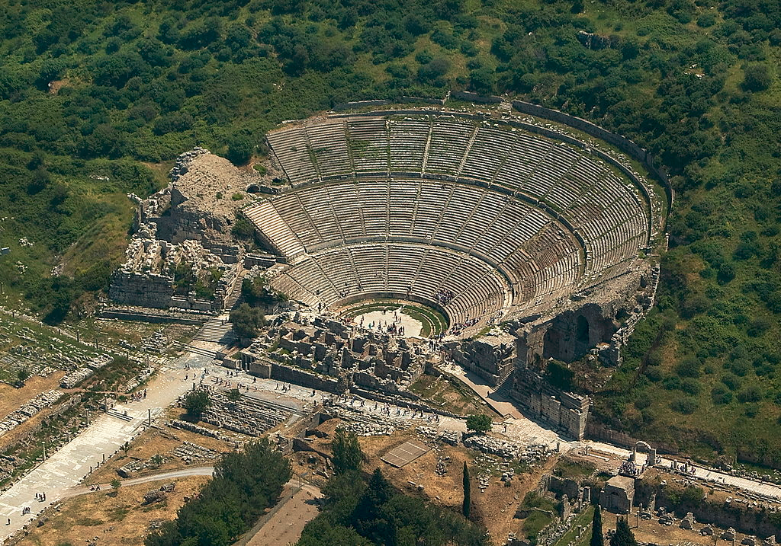

Slide 19
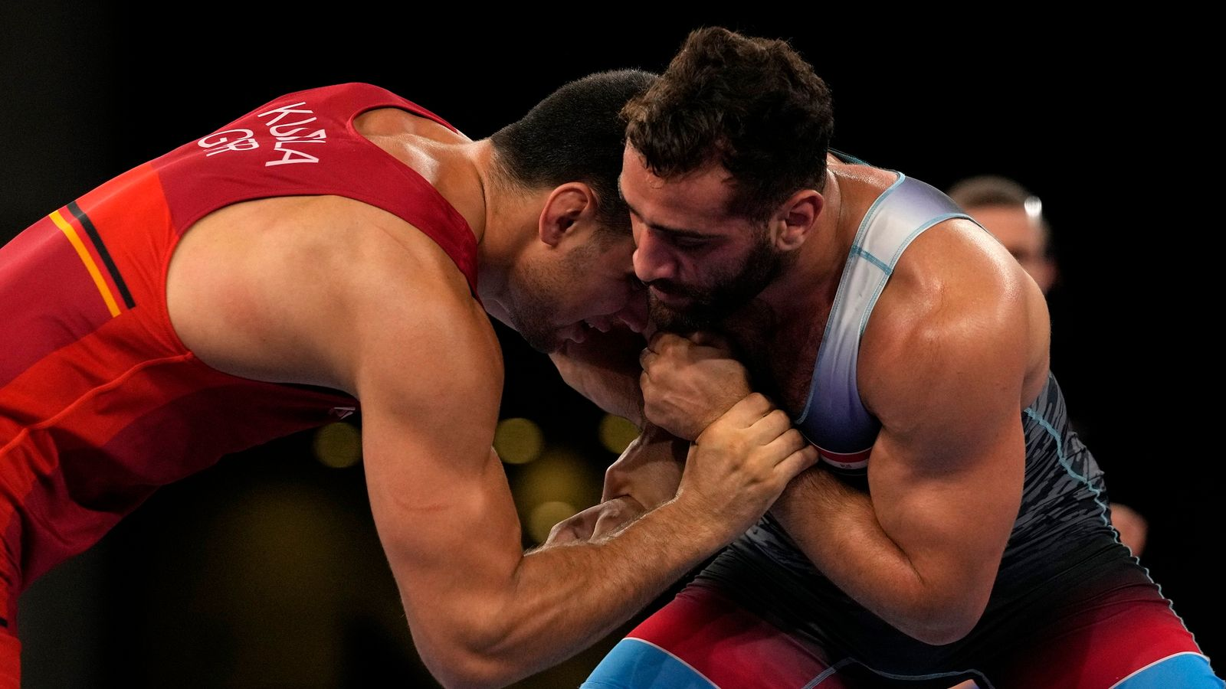

Slide 20
4. Am Sieger festhalten
„Daher ist die unsichtbare Welt, in der sie uns angreifen und wir uns verteidigen genau die Welt, in der Christus über sie herrscht und wir mit ihm herrschen.“
John Stott

Slide 21
Epheser 1
19 …wie überschwänglich groß seine Kraft an uns ist, die wir glauben durch die Wirkung seiner mächtigen Stärke.
20 Mit ihr hat er an Christus gewirkt, als er ihn von den Toten auferweckt hat und eingesetzt zu seiner Rechten im Himmel
21 über alle Reiche, Gewalt, Macht, Herrschaft und jeden Namen, der angerufen wird, nicht allein in dieser Welt, sondern auch in der zukünftigen.

Slide 22
Spanish Train von Chris de Burgh
„And far away in some recess The Lord and the Devil are now playing chess The Devil still cheats and wins more souls And as for the Lord, well, he's just doing his best
And I said Lord, oh Lord, you've got to win The sun is down and the night is riding in That train is still on time, oh my soul is on the line Oh Lord, you've got to win“

Slide 23
4. Am Sieger festhalten
1. Johannes 5,4: Denn alles, was aus Gott geboren ist, überwindet die Welt; und unser Glaube ist der Sieg, der die Welt überwunden hat.
Es geht darum, sich vom Sieger und nicht vom Gegner fesseln zu lassen.

Slide 24
5. Die Waffenrüstung Gottes anlegen
Stark sein: „Findet eure Kraft in dem Herrn“.
dynamis (Schwung, Energie) –
kratos (Macht, Herrschaft) –
ischuos (Stärke).

Slide 25
Epheser 3,14-17
Deshalb beuge ich meine Knie vor dem Vater,
der der rechte Vater ist über alles, was da Kinder heißt im Himmel und auf Erden,
dass er euch Kraft gebe nach dem Reichtum seiner Herrlichkeit stark zu werden an dem inwendigen Menschen,
dass Christus durch den Glauben in euren Herzen wohne und ihr in der Liebe eingewurzelt und gegründet seid.

Slide 26
5. Die Waffenrüstung Gottes anlegen
Stark sein: „Findet eure Kraft in dem Herrn“.
dynamis (Schwung, Energie) – kratos (Macht, Herrschaft) – ischuos (Stärke).
Epheser 3,14ff: erfüllt vom Geist – wohnt Jesus in uns – wir lernen Jesus kennen und leben mit ihm – unser Vertrauen in ihn treibt tiefe Wurzeln.
„Ich vermag alles durch den, der mich mächtig macht.“ Philipper 4,13

Slide 27
5. Die Waffenrüstung Gottes anlegen
Stehen: fest stehen – widerstehen – bestehen
„Stehen“ ist Markenzeichen des Glaubens.
„Das Gegenteil von Sünde ist Glauben, aber niemals Tugend.“ Madeleine L´Engle
„Fürchtet euch nicht, steht fest und sehr zu…“ (Ex. 14,13)

Slide 28
5. Die Waffenrüstung Gottes anlegen
„Es ist aber der Glaube ein Feststehen dessen, was wir hoffen…“ (Hebr. 11,1)
„Auch dort, wo die Welt sich gegen Christen stellt, sind sie gerade hier „in ihrem Element“. Denn auch Christus ist herabgestiegen und die Auferstehung geschieht aus den tiefsten Tiefen der Verlorenheit.“ Markus Barth
Greift nach dem Schild des Glaubens. (V16)

Slide 29
5. Die Waffenrüstung Gottes anlegen
Sich schützen: in voller Rüstung

Slide 30
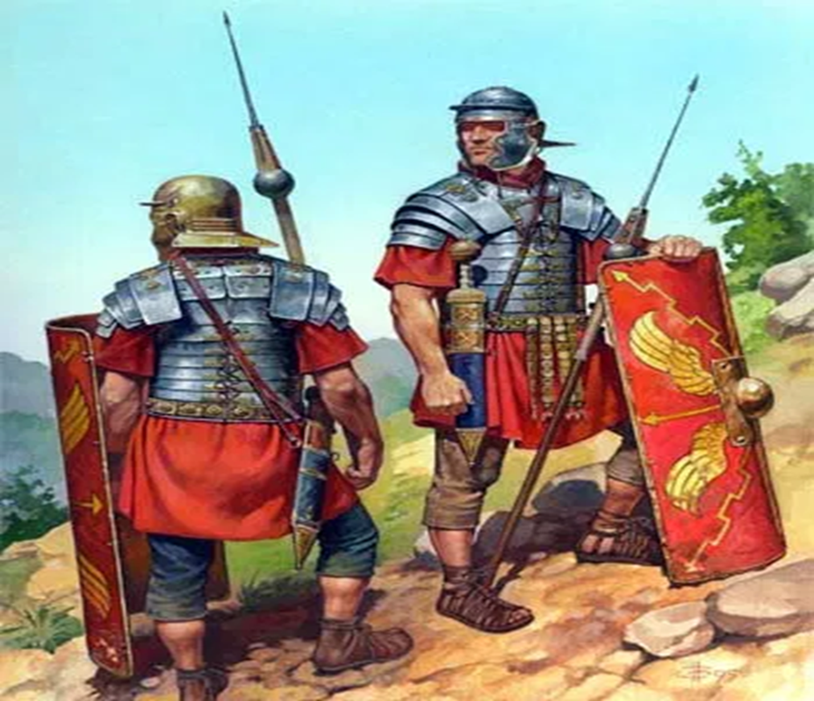

Slide 31
Die Waffenrüstung Gottes
Gürtel der Wahrheit
Brustschild der Gerechtigkeit
Stiefel: Bereitschaft zum Zeugnis
Schild des Glaubens
Helm des Heils
Schwert des Geistes: Gottes Wort

Slide 32
5. Die Waffenrüstung Gottes anlegen
Sich schützen: in voller Rüstung
Lauter geistliche Qualitäten - Heil, Wahrheit, Gerechtigkeit
Nichts Neues: Es sind Qualitäten Gottes (z.B. Psalm 7, 11.13; Jesaja 11,5; 59,17; 49,2; 52,7.)
D.h. Es ist der Herr selbst, der uns einkleidet.

Slide 33
5. Die Waffenrüstung Gottes anlegen
Sich schützen: in voller Rüstung
Es ist der Herr selbst, der uns einkleidet.
in seine Wahrheit,
in seine Gerechtigkeit,
in sein Heil,
mit dem Schwert des Geistes.

Slide 34
Epheser 6,15
So steht nun fest …
an den Beinen gestiefelt, bereit, einzutreten für das Evangelium des Friedens.

Slide 36
5. Die Waffenrüstung Gottes anlegen
Vorantreiben:
„beschuht“
bereit
zuletzt – ab jetzt
Bereit in den Schuhen des Evangeliums – bereit in den Schuhen für das Evangelium
Israels Aufbruch

Slide 37
Exodus 12,11
„So sollt ihr's aber essen: Um eure Lenden sollt ihr gegürtet sein und eure Schuhe an euren Füßen haben und den Stab in der Hand und sollt es in Eile essen; es ist des HERRN Passa.“

Slide 38
Aus dem „für uns“ wird ein „für ihn“
2. Korinther 5, 14 Denn die Liebe Christi drängt uns, da wir erkannt haben, dass einer für alle gestorben ist und so alle gestorben sind.
15 Und er ist darum für alle gestorben, damit, die da leben, hinfort nicht sich selbst leben, sondern dem, der für sie gestorben ist und auferweckt wurde.

Slide 39
Epheser 3
8 Mir, dem allergeringsten unter allen Heiligen, ist die Gnade gegeben worden, den Heiden zu verkündigen den unausforschlichen Reichtum Christi
9 und für alle ans Licht zu bringen, wie Gott sein Geheimnis ins Werk setzt, das von Ewigkeit her verborgen war in ihm, der alles geschaffen hat,
10 damit jetzt kundwerde die mannigfaltige Weisheit Gottes den Mächten und Gewalten im Himmel durch die Gemeinde.

Slide 40
6. Zusammenfassende Gedanken
a) Die Gemeinde steht in der Auseinandersetzung mit den Kräften der Finsternis.
b) Es hilft weder, so zu tun, als gäbe es das nicht, noch zu denken, wir schafften es schon.
c) Gottes Stärke in Anspruch zu nehmen, das ist unsere Stärke.
d) „Im Gebet warten wir auf den Herrn und erneuern unsere Kraft.“ John Stott

Slide 41
Deshalb…
18 Betet allezeit mit allem Bitten und Flehen im Geist und wacht dazu mit aller Beharrlichkeit und Flehen für alle Heiligen
19 und für mich ….

Slide 43
ABH-Gemeindeakademie: Der Epheserbrief
Vielen Dank für Ihr Interesse!

